Slide 1
ΜΑΘΗΜΑ 8
Η ΓΕΩΛΟΓΙΚΗ ΙΣΤΟΡΙΑ Της ΕΛΛΑΔΑΣ

Slide 2
Διαδραστικό βιβλίο μαθητή
http://ebooks.edu.gr/ebooks/v/html/8547/2294/Geografia_B-Gymnasiou_html-empl/mat2_8.html
Γεωλογική εξέλιξη του Ελλαδικού χώρου
http://photodentro.edu.gr/v/item/ds/8521/3297
Ηφαιστειακό τόξο νοτίου Αιγαίου
http://photodentro.edu.gr/v/item/video/8522/211
Πρόβλεψη ηφαιστειακών εκρήξεων
http://photodentro.edu.gr/v/item/video/8522/213

Slide 3
Τεκτονικές – Λιθοσφαιρικές πλάκες: Τα κομμάτια της λιθόσφαιρας, δηλαδή του σχηματισμού που αποτελείται από τον
φλοιό και το ανώτερο τμήμα του μανδύα της γης.
Μικροπλάκα Αιγαίου (Αιγαιακή) κινείται ΝΔ. Περιλαμβάνει όλο το Αιγαίο, τμήμα της Στερεάς Ελλάδας, την Πελοπόνησσο, την Κρήτη.
Ευρασιατική πλάκα:
Μικροπλάκα Ανατολίας, κινείται Δ.
Μικροπλάκα Απουλίας, κινείται Α - ΒΑ.
Αφρικανική πλάκα, κινείται προς τα Β-ΒΑ:
Ανατολικά, έχει την μικροπλάκα της Αραβίας

Slide 4
Η σημερινή εικόνα του Ελλάδικού χώρου είναι αποτέλεσμα των συγκρούσεων:
α) της αφρικανική πλάκας με τη μικροπλάκα του Αιγαίου
β) της αραβικής μικροπλάκας με τη μικροπλάκα της Ανατολίας
γ) της μικροπλάκας του Αιγαίου με της Ανατολίας και της Απουλίας.
Τηθύς θάλασσα: Τεράστια θάλασσα απομεινάρι της οποίας είναι η Μεσόγειος θάλασσα. Κάλυπτε όλη την περιοχή στην
οποία εξελίχθηκε η αλπική ορογένεση στην Ευρώπη, καθώς επίσης και την περιοχή της νότιας Ασίας και τον Ινδικό Ωκεανό.

Slide 5
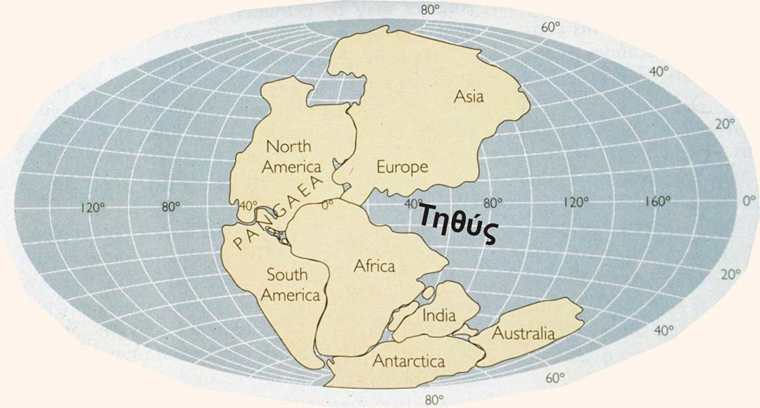
Πηγή: http://www.geo.auth.gr/courses/ggg/ggg871y/ch2.htm

Slide 6
Μέχρι να αρχίσει η αλπική πτύχωση η περιοχή της Ελλάδας βρισκόταν στον βυθό της Τηθύος θάλασσας. Κατά
τη διάρκεια του Μεσοζωικού αιώνα ο βυθός της Τηθύος γέμιζε με:
α) ιζήματα από διάβρωση και αποσάθρωση μακρινών οροσειρών
β) με όστρακα θαλάσσιων ζώων και κελύφη μικροοργανισμών.
Αλπική ορογένεση Τα ιζήματα πτυχώθηκαν και ανυψώθηκαν δημιουργώντας βουνά γύρω από τη Μεσόγειο (απομεινάρι της Τηθύος). http://users.sch.gr/pvyridis/agppt/agb43f/data/img6.gif
(Πηγή: https://vyridis.weebly.com/beta43-deltaupsilonnu940muepsiloniotasigmaf-piomicronupsilon-deltaiotaalphamuomicronrhophi974nuomicronupsilonnu-tauetanu-epsilonpiiotaphi-tauetasigmaf-gammaetasigmaf.html)

Slide 7
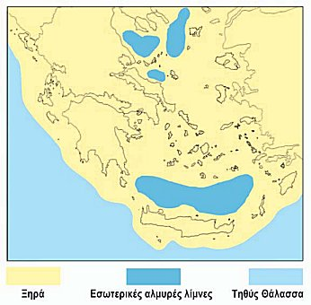
Τι ήταν η Αιγηίδα και πως σχηματίσθηκε;
Η Αιγηίδα ήταν μια ενιαία ξηρά που κάλυπτε πριν από 20 εκατομμύρια χρόνια περίπου όλο τον ελληνικό χώρο από το Ιόνιο έως τη μικρά Ασία και τα νότια της Κρήτης. Δημιουργήθηκα κατά την Αλπική Πτύχωση όταν τα ιζήματα που γέμιζαν τον πυθμένα της Τηθύος πτυχώθηκαν και ανυψώθηκαν. Από την ανύψωσή τους στην περιοχή της Ελλάδας, δημιουργήθηκε η Αιγηίδα.
8.2 Η περιοχή της Ελλάδας πριν από 23 εκατομμύρια χρόνια

Slide 8
Ποια ήταν η εξέλιξη της Αιγηίδας;
Γεωλογικές διεργασίες καταποντίστηκαν και κατακερμάτισαν τμήματα της Αιγηίδας. Η θάλασσα εισχώρησε αργά
στο εσωτερικό της, ενώ σχηματίστηκαν και τεράστιες λίμνες. Τα πιο ψηλά τμήματα της Αιγηίδας σχημάτισαν τα νησιωτικά συμπλέγματα του Αιγαίου. Έτσι εξηγείται γιατί γενικά το Αιγαίο Πέλαγος είναι ρηχή θάλασσα, αφού ο βυθός της είναι τμήμα της Αιγηίδας που καταποντίστηκε, ενώ το Ιόνιο είναι κατάλοιπο της Τηθύος.

